Slide 1
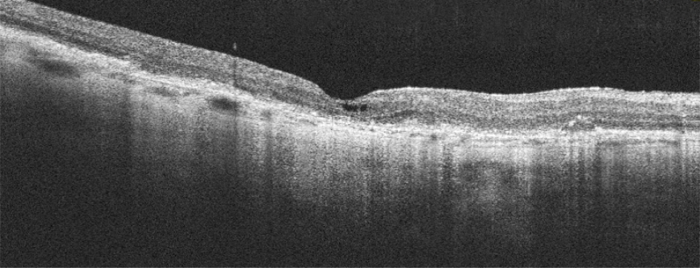
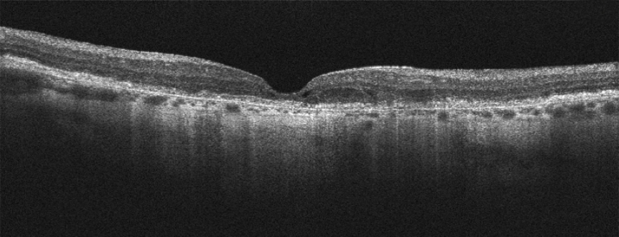
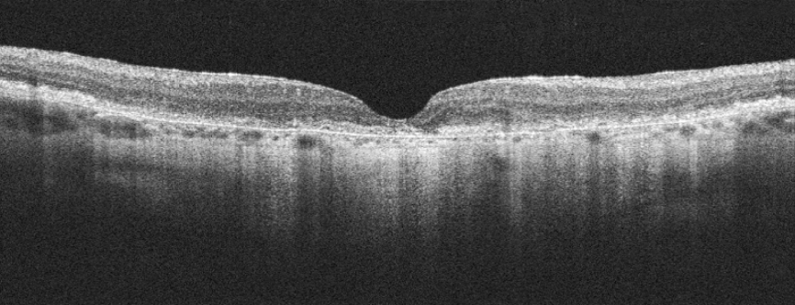
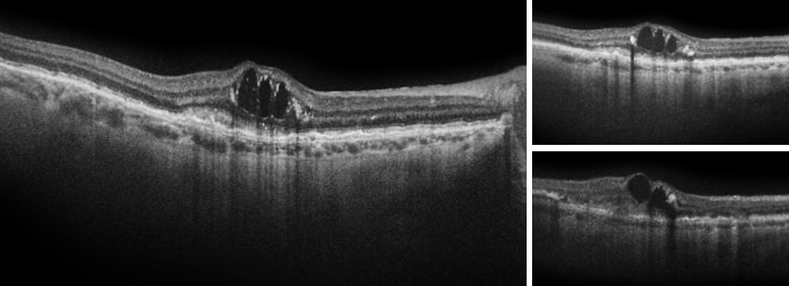
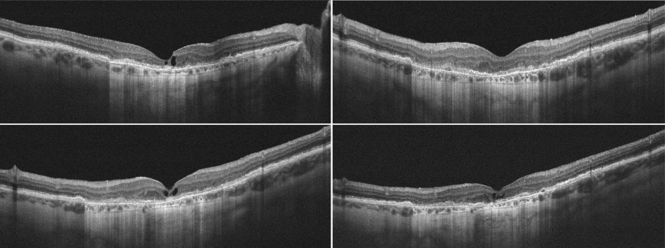
FARICIMABE: SWITCH DE MEDICAÇÃO COM BOA RESPOSTA – RELATO DE CASO
Lucas Barasnevicius Quagliato, Felipe Key Sakabe, Theo Dechichi
Institudo Penido Burnier - Campinas/SP
INTRODUÇÃO
Em antepenúltima consulta foi constatado pequena atividade de membrana neovascular em OCT de OD.
A Doença Macular Relacionada a idade é a principal causa de cegueira em países desenvolvidos sendo que sua forma mais severa, a DMRI úmida, responde por 90% dos casos de cegueira entre todos os portadores de DMRI.^{1,2} Seu marco fisiopatológico é a formação de membrana neovascular subrretiniana (MNVSR) que pode acometer a retina neurossensorial causando perda da visão.³ Devido à descoberta do fator de crescimento do endotélio vascular (VEGF) como principal mediador da angiogênese patológica, iniciou-se o desenvolvimento de inúmeros anti-angigogênicos, tendo essa terapia se tornado padrão ouro para MNVSR. A família do fator de crescimento do endotélio vascular (VEGF) possui 5 mediadores primários VEGF-A: VEGF-B, VEGF-C, VEGF-D e o fator de crescimento placentário (PGF) e atuam em 2 receptores, o VEGFR1 e VEGFR2, ambos estimulando a angiogênese. Como o VEGF-A foi primeiramente descoberto, se tornou o alvo terapêutico da maioria dos fármacos atuais que objetivam a inibição dos mediadores dessa família.⁴ Posteriormente descobriu-se o papel da Angiopoietina-2 como outro mediador vital na angiogênese. Dessa maneira, foi desenvolvido o Faricimabe, um anticorpo bioespecífico que inibe simultaneamente o VEGF e a Angiopoietina-2, impedindo as 2 principais vias da angiogênese. ²
Em torno de 15% dos casos de DMRI úmida apresentam pouca resposta à terapia anti-angiogênica, sendo a resistência aos fármacos um dos fatores de pior prognóstico.² Este trabalho relata um caso de DMRI úmida com pouca resposta aos anti-angiogênicos tradicionais que com uma aplicação do Faricimabe, obteve resposta e melhora bastante expressiva.²
imagem 3: OCT de mácula de OD em consulta prévia à aplicação de Faricimabe
Oferecido ao paciente nova tentativa de tratamento com Faricimabe e com seu consentimento, foi feita a aplicação.
Em última consulta, obteve-se melhora expressiva do quadro, obtendo AV OD 0,2
imagem 4: OCT de mácula de OD após aplicação de Faricimabe e melhora da AV
Após 1 mês da primeira aplicação, foi realizada nova administração de Faricimabe tendo o paciente mantido AV OD 0,2.
RELATO DE CASO
MM, 65 anos, natural de São Paulo, em primeira consulta comparece com queixa de nictalopia e piora progressiva nos últimos meses. Ao exame físico inicial:
AV C/C OD: CD 5m / OE: 1,0q,
Biomicroscopia AO: nada digno de nota
Fundoscopia OD: membrana neovascular em atividade e drusas coalescentes em polo posterior.
imagem 5: OCT de mácula de OD após 2ª aplicação de Faricimabe e mantida AV.
Atualmente, o paciente mantém seguimento e já possui indicação de terceira aplicação de Faricimabe.
CONCLUSÃO
imagem 1: OCTs de mácula de OD em consulta inicial
Em nosso relato, apesar do tratamento com diversas aplicações de anti-angiogênicos amplamente estabelecidos, como Ranibizumabe e Aflibercepte, o caso se mostrou pouco responsivo, tendo a AV flutuando entre CD 5m inicialmente e se estabilizando em 0,06q durante 5 anos de seguimento. Após uma única aplicação de Faricimabe, foi observado melhora expressiva da acuidade visual do paciente, alcançando 0,2.
O diferencial do Faricimabe dos outros anti-angiogênicos se deve ao mecanismo inibitório duplo, devido à sua estrutura específica, o fármaco possui um domínio de ligação ao VEGF e outro à Ang-2 permitindo a neutralização simultânea e independente de ambos, os principais responsáveis pelas vias da angiogênese patológica.
Tal resultado ressalta a efetividade promissora do Faricimabe como opção terapêutica e pode representar valiosa opção terapêutica em casos selecionados, ressaltando a importância da avaliação individualizada e estratégia terapêutica adaptada. No entanto, são necessários estudos adicionais e uma maior casuística para validar tais achados e compreender o papel do Faricimabe no manejo da DMRI.
Feito diagnóstico de DMRI úmida em OD, iniciou-se tratamento anti-angiogênico e acompanhamento clínico. Durante 5 anos de seguimento, foram feitas 8 aplicações de Ranibizumabe e 5 de Aflibercepte em OD, tendo a doença se apresentado pouco responsiva à essa terapia com pequena melhora e estabilização da AV OD: 0,06 durante esse período.
imagem 2: OCTs de mácula de OD durante acompanhamento e tratamento anti-angiogênico convencional
REFERÊNCIAS
1. Wong, W. L., Su, X., Li, X., Cheung, C. M. G., Klein, R., Cheng, C.-Y., & Wong, T. Y. (2014). Global prevalence of age-related macular degeneration and disease burden projection for 2020 and 2040: a systematic review and meta-analysis. The Lancet Global Health, 2(2), e106–e116.
2. Liberski, S.; Wichrowska, M.; Kocięcki, J. Aflibercept versus Faricimab in the Treatment of Neovascular Age-Related Macular Degeneration and Diabetic Macular Edema: A Review. Int. J. Mol. Sci. 2022, 23, 9424.
3. Hobbs SD, Pierce K. Wet Age-Related Macular Degeneration (Wet AMD) [Updated 2022 Nov 7]. In: StatPearls [Internet]. Treasure Island (FL): StatPearls Publishing; 2024 Jan-.
4. ElSheikh, R.H.; Chauhan, M.Z.; Sallam, A.B. Current and Novel Therapeutic Approaches for Treatment of Neovascular Age-Related Macular Degeneration. Biomolecules 2022, 12, 1629.

